Slide 1
Тестирование приложений
JUnit, Hamcrest, Mockito

Slide 2
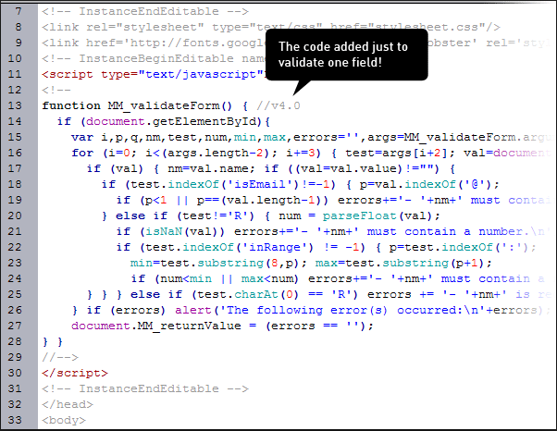
Плохой код

Slide 3
Проблемы и последствия
Можно попытаться исправить код (рефакторинг)
В большой системе на одном методе может быть завязаны другие части кода
Обычно после рефакторинга мы видим, что что-то поломали и откатываемся назад, чтобы ничего не поломать
В следующий раз понимаем, что лучше уже ничего не рефакторить

Slide 4
Пути решения
Если система полностью покрыта тестами, то изменение кода скорее всего ничего не поломает
Если логика, которую вы собираетесь исправлять еще не покрыта тестами, вы сначала должны описать все возможные варианты выполнения кода

Slide 5

Стоит ли тратить время на написание тестов?

Slide 6
Что такое юнит тест?
В Java юнит тестом является тестирование отдельного класса
Если вы тестируете базу данных, например, то это уже не юнит тест

Slide 7
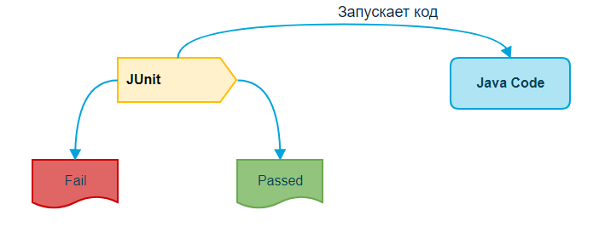
JUnit фреймворк

Slide 8
Возможности
Asserts
Тестирование исключений
Правила (Rules)
Группировка тестов (Test Suites)
Параметризованные тесты (Parameterized testing)
Предположения (Assumptions)

Slide 9
Создание первого теста
Чтобы создать тест, просто добавьте аннотацию @Test над методом
Имена тест-методов должны быть понятными (нет ничего страшного в длинных именах)
Имя метода должно конкретно говорить о том, что мы проверяем в текущем тесте

Slide 10
Проверка результата
Метод fail
Метод assertEquals(сообщение, ожидаемый_результат, реальный_результат)

Slide 11
Fibonacci sequence
Напишите программу, которая находит n-й член последовательности Фибоначчи
Напишите тесты, которые позволять проверить ее работу
Какая сложность рекурсивного варианта работы алгоритма
Какая сложность итеративного варианта работы алгоритма

Slide 12
Какие бывают аннотации
@Before
@After
@BeforeClass
@AfterClass
@Test
@Ignore
@Test(expected = Exception.class)
@Test(timeout = 100)

Slide 13
Тестовый проект
Клонируйте репозиторий: git clone https://github.com/parkhomenko/testing.git
Откройте проект в IntelliJ IDEA

Slide 14
Что проверять, если функция не возвращает результат
Кроме результата работы функции, мы можем проверить внутреннее состояние объекта

Slide 15
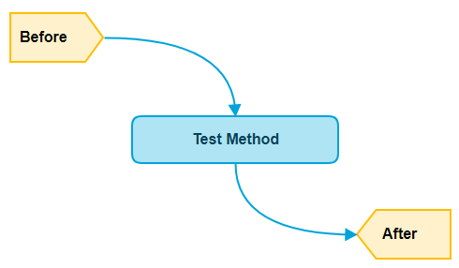
Before and After

Slide 16
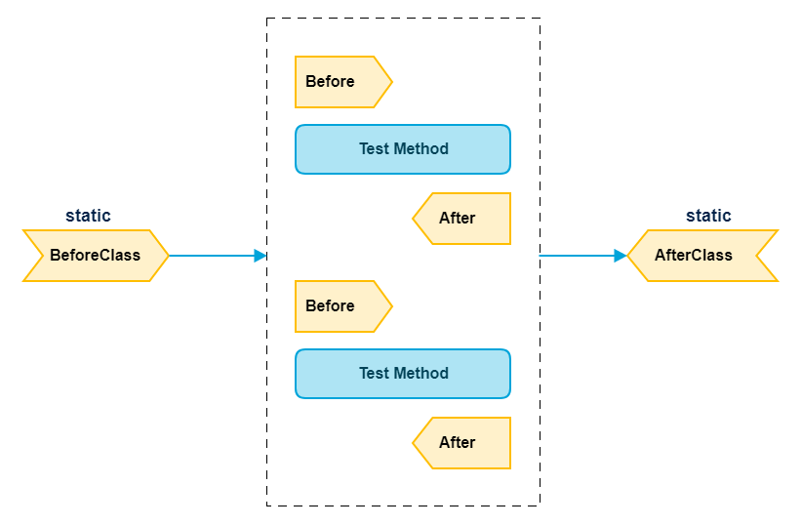
BeforeClass and AfterClass

Slide 17
Тестирование исключений
@Test(expected=Exception.class)
Используется, если нам нужно протестировать условия, при которых в коде возникает исключение

Slide 18
Ограничение по времени
Если необходимо проверить, что на выполнение определенного метода должно быть затрачено ограниченное время можно использовать: @Test(timeout=500)

Slide 19
Другие Assert’ы
assertArrayEquals - проверка двух массивов
assertNotEquals - проверка на неравенство
assertNull - проверка на null
assertNotNull - проверка, что объект не null
assertSame - проверка на то, что мы ссылаемся на один и тот же объект
assertNotSame - ссылаемся на разные объекты
assertTrue - проверка на true
assertFalse - проверка на false

Slide 20
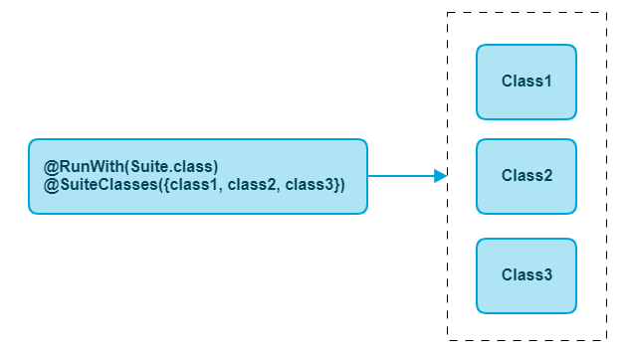
Группировка тестов

Slide 21
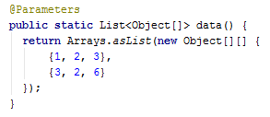
Параметризованный тест
Нужно добавить @RunWith(Parameterized.class)
Объявляем набор параметров на уровне полей класса
Создаем конструктор класса
Необходимые данные задаются внутри метода с аннотацией @Parameters

Slide 22
Библиотека Hamcrest
Позволяет использовать метод assertThat
Позволяет использовать дополнительные возможности проверки результатов: closeTo greaterThan lessThan contains allOf anyOf

Slide 23
Правила (Rules)
@Rule public ExpectedException exception = ExpectedException.none();
@Rule public TemporaryFolder folder = new TemporaryFolder(); затем вы можете создать новый файл внутри временной папки: temporaryFile = temporaryFolder.newFile(“some.file”);

Slide 24
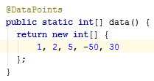
Допущения (Assumptions)
@RunWith(Theories.class)
Можно использовать методы доступные в классе Assume, например assumeTrue
Тест должен быть с аннотацией @Theory
Необходимо создать метод, который возвращает список значений:

Slide 25
JUnit Runners
Главный находится в классе JUnitCore
Runner содержит main метод, который принимает список классов для тестирования
Попробуйте запустить main класс из командной строки

Slide 26
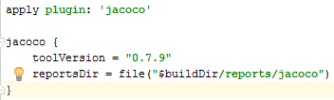
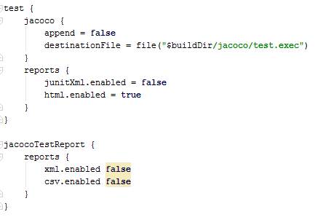
Отчеты и покрытие
Для получения данных о покрытии тестами кода можно использовать gradle плагин jacoco:

Slide 27
Рефакторинг существующего кода
Перенесите историю транзакций в отдельный класс-репозиторий
Напишите тесты для него
Переделайте систему так, чтобы она получала на вход класс-репозиторий, который управляет историей транзакций
Создаем интерфейс для класса репозитория и еще одну реализацию с пустыми методами

Slide 28
Mockito фреймворк
@RunWith(MockitoJUnitRunner.class)
Аннотации @Mock и @Spy
Добавление поведения метода с помощью метода when..thenReturn
@Mock(answer = Answers.RETURNS_DEEP_STUBS)
verify(mock, times(1)).method(param1, param2)
doThrow(SomeException.class).when(mock).method(param1, param2)

